Slide 1
Eugeniusz Kwiatkowski (1888-1974)
Autor: Aleksandra Grzywna
klasa VIIc
Szkoła Podstawowa nr 1 im. Adama Mickiewicza
w Myszkowie

Slide 2
Agenda:
Życie rodzinne Eugeniusza Kwiatkowskiego
Ważne okresy w życiu Eugeniusza Kwiatkowskiego
Ważne okresy w życiu Eugeniusza Kwiatkowskiego cd.
Prac ekonomiczne
Honorowe obywatelstwa Eugeniusza Kwiatkowskiego
Eugeniusz Kwiatkowski w Gdyni
Znane cytaty Eugeniusza Kwiatkowskiego
Znane cytaty Eugeniusza Kwiatkowskiego cd.….
Literatura
Źródła/Bibliografia

Slide 3
Życie rodzinne Eugeniusza Kwiatkowskiego
Eugeniusz Felicjan Kwiatkowski był synem Jana i Wincenty Maszczyńskiej.
Miał czwórkę rodzeństwa (jeden z jego braci prawdopodobnie szybko zmarł): Romana, Janinę i Zofię. Wraz ze swoim rodzeństwem wychowywał się w Czernichowie pod Zbarażem.
Uczęszczał do Gimnazjum Franciszka Józefa we Lwowie, później do Gimnazjum Jezuitów pod Chyrowem. W 1907 roku otrzymał świadectwo dorosłości, studiował na Wydziale Chemii Technicznej Politechniki Lwowskiej. Niestety jego matka bała się o niego z powodu postawy niepodległościowej i w związku z tym wyjechał na studia na uniwersytet w Monachium. Jednak w końcu wrócił do Lwowa, gdzie praktykował w Gazowni Miejskiej.
Poślubił Leokadię z Glazerów. Miał z nią czwórkę dzieci (w tym zmarłego syna): Jana, Annę i Ewę.
Wiązał się z młodzieżowymi organizacjami patriotycznymi takimi jak „Zet” i „Zarzewie”.

Slide 4
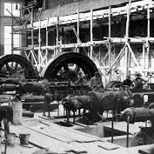
Ważne okresy w życiu Eugeniusza Kwiatkowskiego:
Przez 4 lata opracowywał plan na rozbudowę infrastruktury, zwiększenie potencjału obronnego kraju, przygotowanie fundamentów dla przyszłej rozbudowy przemysłu.
Był członkiem Polskich Drużyn Strzeleckich, podczas trwania I wojny światowej walczył w Legionach wschodnich, później w Legionach Polskich we Włoszech oraz pracował w Polskiej Organizacji Wojskowej.
Gdy trwała wojna polsko-bolszewicka, pracował w Głównym Urzędzie Zaopatrzenia Armii przy Ministerstwie Spraw Wojskowych
Gdy trwała l wojna światowa pełnił funkcję zastępcy dyrektora Gazowni Lubelskiej.
Wykładał chemię węgla kamiennego i gazu na Politechnice Warszawskiej.
Po przewrocie majowym (zamach stanu w Polsce 12-15 maja 1926 roku) został mianowany na stanowisko ministra przemysłu i handlu w drugim rządzie Kazimierza Bartla. Ponieważ premier Walery Sławek nie dopuścił go do miejsca w rządzie, pozostał na marginesie życia politycznego.
W 1931 roku zrezygnował z mandatu poselskiego w Sejmie Śląskim (który objął rok wcześniej z ramienia BBWR).
Pełnił funkcję wicepremiera i ministra skarbu w rządach: Mariana Zyndram-Kościałkowskiego i Felicjana Sławoja Składkowskiego. Jego politycznym protektorem był prezydent Mościcki.

Slide 5
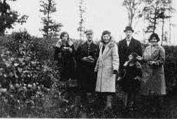
Ważne okresy w życiu Eugeniusza Kwiatkowskiego cd.:
Działał w ramach Obozu Zjednoczenia Narodowego. Stał się znany na cały świat za swój pomysł dotyczący handlu morskiego oraz budowy portu w Gdyni.
Od 1937 roku patronował Centralnemu Okręgowi Przemysłowemu. Był za szybkim uprzemysłowieniem kraju i reformą rolną, doceniał radzieckie planowanie gospodarcze, jednocześnie podkreślając skalę prześladowań obywateli radzieckich. Przedstawiał się jako zwolennik równouprawnienia mniejszości narodowych w Polsce oraz dialogu z opozycją Uważał, że bez porozumienia z silną w kraju opozycją nie można prowadzić aktywnej polityki gospodarczej. Pod pseudonimem umieszczał artykuły w opozycyjnym „Kurierze Warszawskim”. Działaczy opozycji zaprosił do udziału w tworzonym przez niego Obywatelskim Komitecie Pożyczki Obrony Narodowej. Udało mu się organizować spotkania przedstawicieli opozycji z prezydentem Mościckim. Jego starania o porozumienie i amnestię dla skazanych w procesie brzeskim nie przyniosły jednak rezultatów.
Po klęsce wrześniowej z rządem opuścił Polskę. Był internowany w Rumunii. Nie został przyjęty do armii polskiej we Francji.
8 lipca 1945 powrócił do kraju i w latach 1945–1948 był Delegatem Rządu dla Spraw Wybrzeża. Zaangażował się w odbudowę gospodarki morskiej. Z sił politycznych popierał PPS, choć pozostał bezpartyjny.
W 1948 roku został odsunięty od działalności publicznej i przeniesiony na przymusową emeryturę z administracyjnym zakazem pobytu na Wybrzeżu i w Warszawie. Zamieszkał w Krakowie.
Po 1956 roku wrócił do aktywności i zajął się głównie pracą naukową z dziedziny chemii, ekonomii i historii.

Slide 6
Prace ekonomiczne:
„Zagadnienie przemysłu chemicznego na tle wielkiej wojny” (1923),
„Postęp gospodarczy Polski” (1928),
„Polska gospodarcza w roku” (1928),
„Powrót Polski nad Bałtyk” (1930),
„Dysproporcje. Rzecz o Polsce przeszłej i obecnej” (1932).

Slide 7
Honorowe obywatelstwa Eugeniusza Kwiatkowskiego
Eugeniusz Kwiatkowski otrzymał tytuły honorowego obywatelstwa:
Gdyni (1928)
Łukowa (23 czerwca 1938)
Przeworska (21 grudnia 1938)
Lubaczowa (1939)
Jarosławia
Gminy Frysztak, Gminy Szczawne, Rymanowa (14 stycznia 1939)
Sanoka (styczeń 1939)
Jasła (31 stycznia 1939)
Szczecina (1946).
19 sierpnia 1974 Uniwersytet Gdański przyznał Eugeniuszowi Kwiatkowskiemu tytuł doktora honoris causa za wkład w rozwój polskiej gospodarki morskiej oraz ogólnej teorii ekonomii.

Slide 8
Eugeniusz Kwiatkowski w Gdyni
Eugeniusz Kwiatkowski był pomysłodawcą budowy portu w Gdyni w czasach, gdy sam pomysł był zaliczany do rodzaju fantastyki naukowej, dlatego w Gdyni jest traktowany jako jedna z bardziej zasłużonych postaci dla rozwoju miasta. Dzięki niemu budowa gdyńskiego portu, która początkowo prowadzona była dość ospale, w 1926 roku ruszyła w błyskawicznym tempie, a Gdynia stała się dla międzywojennej Polski „oknem na świat”. Poza budową portu przyczynił się do powstania polskiej floty handlowej, uwalniając Polskę od opłacania obcych armatorów. Jednocześnie z jego inicjatywy powstała Dalekomorska Flota Rybacka.

Slide 9
Znane Cytaty Eugeniusza Kwiatkowskiego
“ W tym bowiem miejscu Europy, gdzie leży Polska istnieć może tylko państwo silne, żądne, świadome swych trudności swego celu, wolne, rozwijające bujnie indywidualne wartości każdego człowieka, a więc demokratyczne, zwarte i zorganizowane, solidarne i silne wewnętrznie, budzące szacunek na zewnątrz, przenikanie walorami kultury i cywilizacji, państwo nowoczesne zachodnie mnożące w wyścigu pracy właśnie wartości materialne i moralne. Czy możemy wahać się, stojąc u drogowskazu, gdzie pójść .“
"Rzecz najważniejsza- Polska„
"Jak się czegoś bardzo chce, to można to osiągnąć„
"Pieniądz publiczny jest pieniądzem świętym i trzeba dziesięć razy się zastanowić, zanim się go wyda"
" Wiem, jak zrobić jajecznicę z jajek, nie umiem jednak zrobić jajek z jajecznicy„
"Polska nie może być krajem hałaśliwego patriotyzmu i jednocześnie całkowitej negacji najelementarniejszych obowiązków wobec państwa”

Slide 10
Znane Cytaty Eugeniusza Kwiatkowskiego cd.:
"Nie zwycięży nigdy naród rozdarty przez wewnętrzne nienawiści"
”Gdynia i morze to jedno"
"Polska bez własnego wybrzeża morskiego i bez własnej floty nie będzie nigdy ani zjednoczona, ani niepodległa, ani samodzielna gospodarczo i politycznie, ani szanowana w wielkiej rodzinie państw i narodów, ani zdolna do zabezpieczenia warunków bytu, pracy, postępu i dobrobytu swym obywatelom"

Slide 11
Literatura:
Eugeniusz Kwiatkowski przedstawił swoje ogólne poglądy na rozwój gospodarczy państwa wydanej w 1931 roku książce „Dysproporcje”. Rzecz o Polsce przeszłej i obecnej. Sformułował w niej tezę o ciągłości i trwałości rządu jako czynniku stabilizującym podstawy działań gospodarczych i ich kontynuację.
Teza zawarta w „Dysproporcjach” brzmiała: nowoczesna i skuteczna gospodarka jest źródłem dobrej kondycji społeczeństwa i kluczem dla umacniania suwerenności państwa.

Slide 12
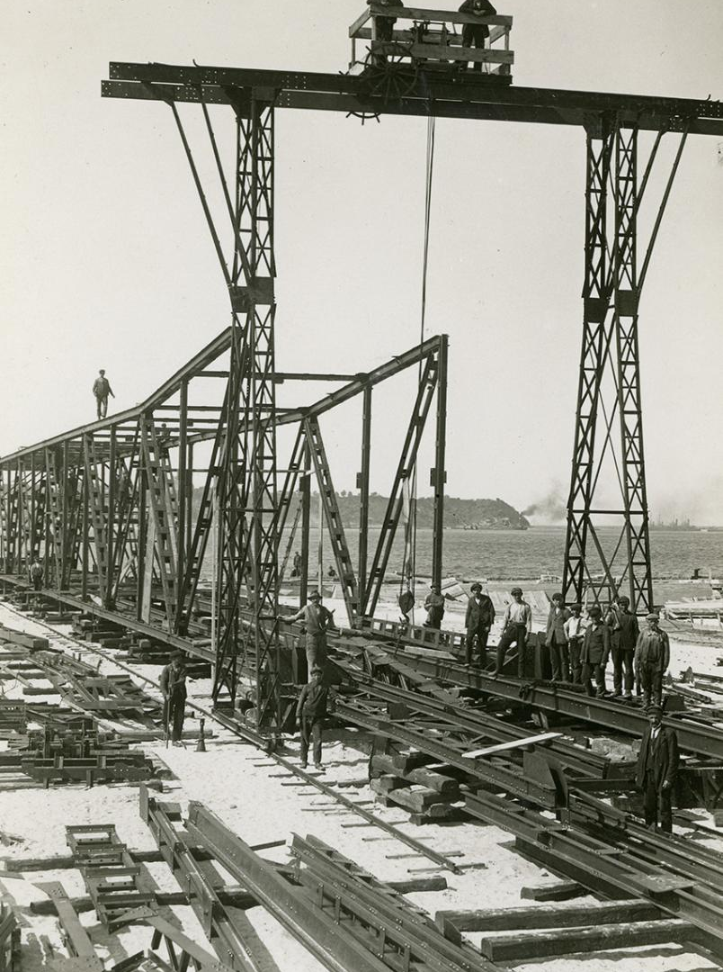
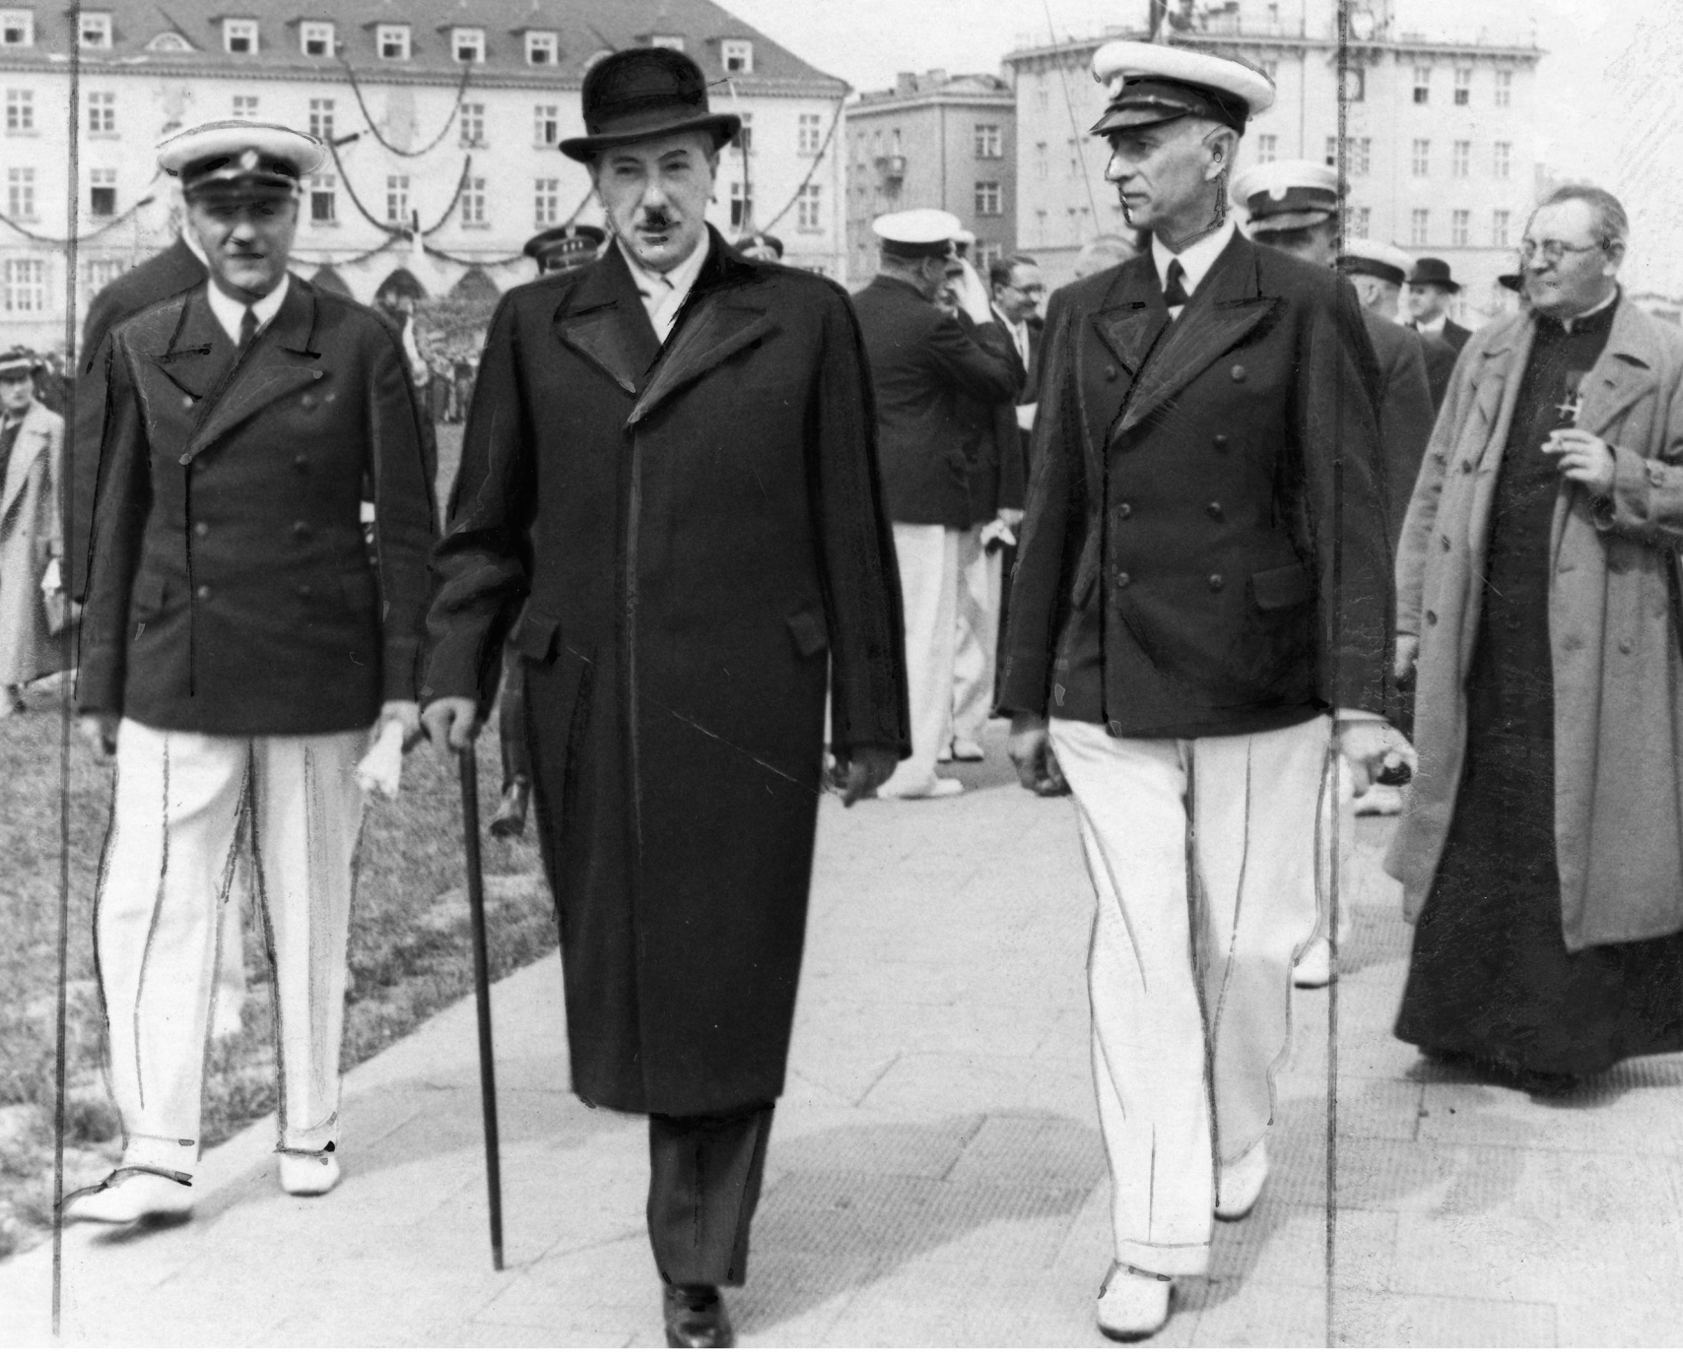
Obchody Święta Morza w Gdyni. Widoczni od lewej: komisarz Rządu w Gdyni Stefan Sokół, wicepremier i minister skarbu Eugeniusz Kwiatkowski, wojewoda pomorski Władysław Raczkiewicz
Montaż pierwszych dźwigów na nabrzeżu szwedzkim

Slide 13
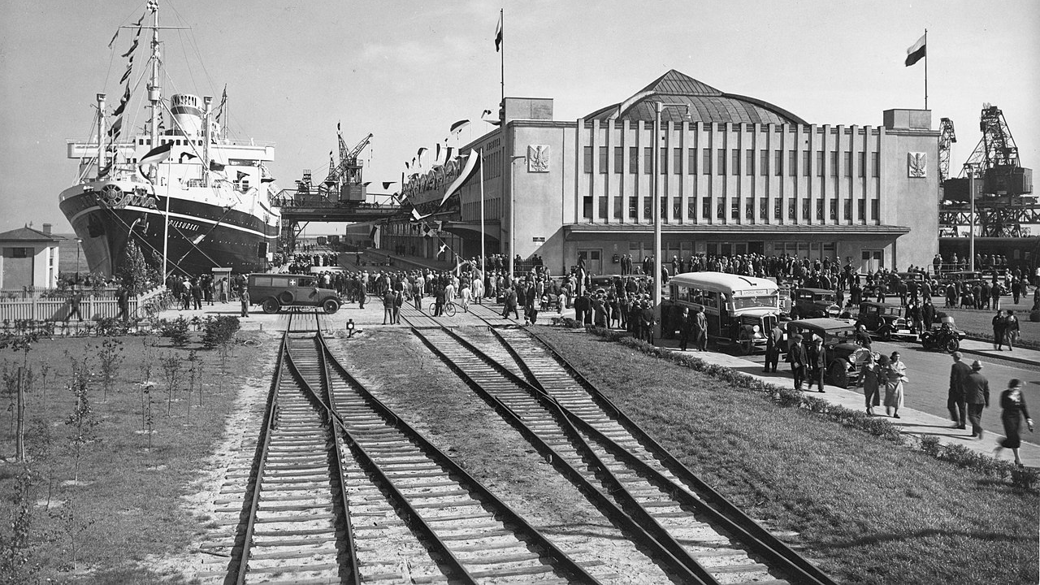
Dworzec Morski w Gdyni

Slide 14
Źródła/Bibliografia:
Drozdowski- Marek M. i in., „ Eugeniusz Kwiatkowski”, adres str. internetowej ”Eugeniusz Kwiatkowski – Wikipedia, wolna encyklopedia”[dostęp: 06.03.21]
Mazur J., „Eugeniusz Kwiatkowski”, adres str. internetowej ” Eugeniusz Kwiatkowski - Kim był? Biografia, ciekawostki, cytaty (zyciorysy.info)”[dostęp: 06.03.21]
Maciejewicz- Ryś J., „Eugeniusz Kwiatkowski (1888–1974)”, adres str. Internetowej ” O wystawie - Eugeniusz Kwiatkowski (1888–1974) (eduwystawy.eu)” [dostęp: 07.03.21]
Tymowski- Marek i in., „Eugeniusz Kwiatkowski”, adres str. Internetowej:” Eugeniusz Kwiatkowski – Wikicytaty (wikiquote.org)”[dostęp: 07.03.21]
Olkuśnik- Marek, „ OTWORZĘ OKNO NA ŚWIAT! EUGENIUSZ KWIATKOWSKI I BUDOWA PORTU W GDYNI”,
adres str. Internetowej” osoba: Eugeniusz Kwiatkowski - osoba: Eugeniusz Kwiatkowski - Osoby - Wiedza - HISTORIA: POSZUKAJ” [ dostęp 06.03.21/07.03.21]
Leczyk M., „ ll rzeczpospolita 1918- 1839 Społeczeństwo Gospodarka Kultura Polityka”, Warszawa 2006.
Roszkowski W., „Najnowsza historia Polski 1914-1945”, Warszawa 2003.

Slide 15
Dziękuję za uwagę.

